Slide 1
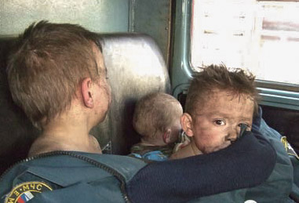

Главное управление МЧС России по Кемеровской области
информирует родителей:
При пожарах гибнут дети!
За последние 5 лет в области при пожарах погиб 101 ребенок
Главные причины пожаров с детской гибелью: неосторожное обращение взрослых с огнем – 43%, неправильная эксплуатация электрооборудования – 33%, неправильное устройство отопительных печей – 24%
77% погибших детей – дошкольники;
98% детей погибло при пожарах в жилье*;
57% детей погибло во вине пьяных взрослых
*за исключением пожара в ТРК «Зимняя Вишня»
Невозможность принятия самостоятельного решения в силу возраста стоила жизни 58 детям,
27 погибших детей на момент развития пожара спали
В качестве виновного лица при пожарах с детской гибелью чаще всего (71%) выступают родственники/родители погибших детей

Slide 2
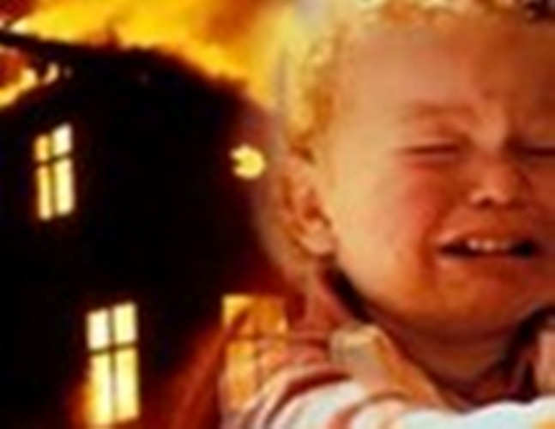
Главное управление МЧС России по Кемеровской области информирует родителей:
Чтобы пожар не случился по вине вашего ребенка:
НЕ ОСТАВЛЯЙТЕ МАЛОЛЕТНИХ ДЕТЕЙ В ЗАКРЫТЫХ КВАРТИРАХ И ДОМАХ БЕЗ ПРИСМОТРА.
ОБЪЯСНИТЕ ДЕТЯМ ОПАСНОСТЬ ИГР С ОГНЕМ.
НАБЛЮДАЙТЕ ЗА ДЕТСКИМИ ИГРАМИ, НЕ РАЗРЕШАЙТЕ ИМ ИГРАТЬ НА ЧЕРДАКАХ, В ПОДВАЛАХ, ГАРАЖАХ.
НЕ ПОРУЧАЙТЕ ДЕТЯМ САМОСТОЯТЕЛЬНО РАСТАПЛИВАТЬ ПЕЧИ, МАНГАЛЫ, РАЗЖИГАТЬ КОСТРЫ, ПОЛЬЗОВАТЬСЯ ЭЛЕКТРИЧЕСКИМИ И ЭЛЕКТРОНАГРЕВАТЕЛЬНЫМИ ПРИБОРАМИ.
ПРЕСЕКАЙТЕ РАЗВЕДЕНИЕ ДЕТЬМИ КОСТРОВ НА УЛИЦЕ, ИГРЫ С ГОРЮЧИМИ ВЕЩЕСТВАМИ, ДАЖЕ ЕСЛИ ЭТИ ДЕТИ ВАМ ЧУЖИЕ.
ХРАНИТЕ СПИЧКИ, БЕНЗИН, КЕРОСИН, ДРУГИЕ ГОРЮЧИЕ ЖИДКОСТИ И ПРЕДМЕТЫ В НЕДОСТУПНЫХ ДЛЯ ДЕТЕЙ МЕСТАХ.
НАУЧИТЕ ДЕТЕЙ ПРАВИЛЬНО И БЕЗОПАСНО ОБРАЩАТЬСЯ С ОГНЕМ –
ЭТО НЕ ТОЛЬКО УНИКАЛЬНОЕ СРЕДСТВО ПРЕДУПРЕЖДЕНИЯ ПОЖАРОВ, ЭТО ПОЗВОЛИТ СОХРАНИТЬ ДЕТЯМ ЖИЗНЬ И ЗДОРОВЬЕ
Нет!
Notes:
ноябрь

Slide 3


Главное управление МЧС России по Кемеровской области
информирует родителей:
Как избежать несчастного случая с ребенком
На кухне
Никогда не оставляйте на кухне ребенка одного;
Поверните ручки кастрюль и сковородок к центральной части плиты, чтобы ребенок не мог их схватить или задеть;
Объясните ребенку, как и чем, он может обжечься;
Храните вне досягаемости детей: предметы бытовой химии, алкогольсодержащие жидкости, острые и режущие предметы, спички, зажигалки, свечки;
Кухонные электроприборы отключайте от сети сразу же после их использования;
Занавески, тряпки и газеты должны находиться как можно дальше от плиты;
Не подходите к газовой плите, если на вас легкая развевающаяся одежда, и тем более не подпускайте к плите ребенка в такой одежде.
В комнате
Держите ребенка подальше от печек, каминов и других источников открытого огня;
Калориферы разместите так, чтобы ребенок не мог к ним прикоснуться;
Незанятые удлинители не оставляйте включенными в сеть;
Электророзетки, тройники должны быть с предохранительными пластинами, не позволяющими ребенку засунуть пальчики в их отверстия.
При ожоге
Как можно скорее погрузите обожженное место в чистую холодную воду;
Вызовите скорую помощь (телефон 03, 033 с сотового);
Если огонь охватил одежду ребенка, накройте его покрывалом, кроме головы, чтобы погасить пламя;
Ни в коем случае ничем самостоятельно не смазывайте место ожога;
Если к ожогу прилипла одежда, ни в коем случае не пытайтесь ее оторвать
Ваш ребенок не столько слушает вас, сколько на вас смотрит:
он скорее последует вашему примеру, чем вашему совету

Slide 4
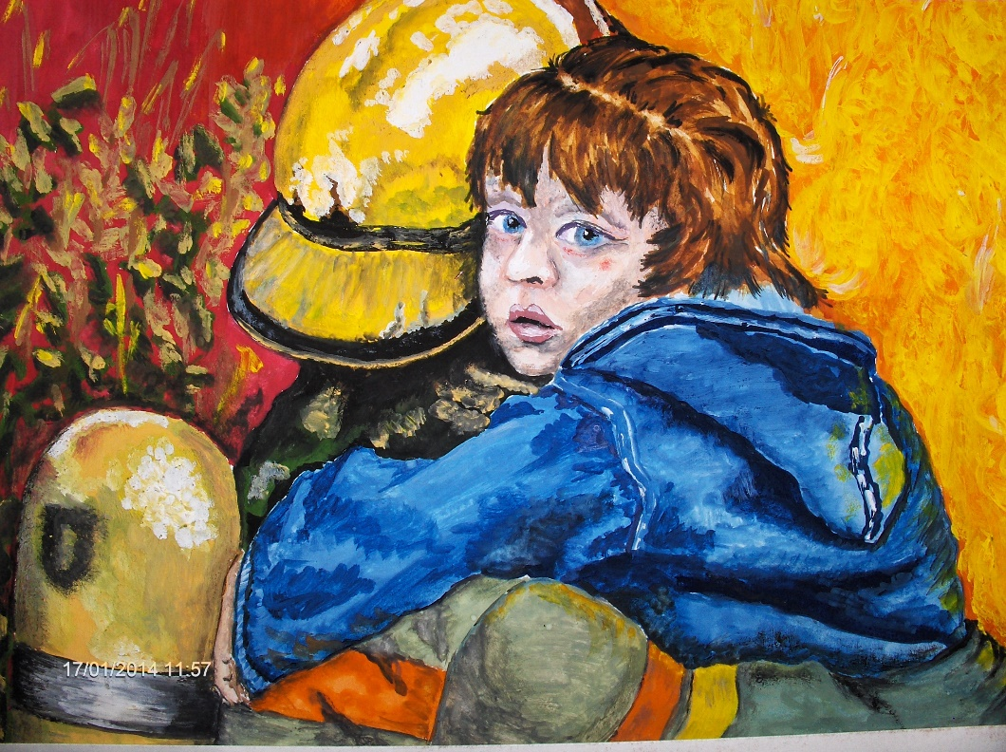
Главное управление МЧС России по Кемеровской области информирует детей:
При пожаре опасно:
переоценивать свои силы и возможности;
рисковать своей жизнью, спасая имущество;
заниматься тушением огня, не вызвав предварительно пожарных;
тушить водой электроприборы, находящиеся под напряжением;
прятаться в шкафах, под кроватью, забиваться в углы и кладовки;
пытаться выйти наружу через сильно задымленную лестничную клетку;
пользоваться лифтом;
спускаться по веревкам, простыням, водосточным трубам с этажей выше третьего;
открывать окна и двери (это увеличивает тягу и усиливает горение);
выпрыгивать из окон верхних этажей;
поддаваться панике
Если ты все сделал правильно - не бойся,
ТЕБЕ ОБЯЗАТЕЛЬНО ПОМОГУТ!
Notes:
ноябрь

Slide 5
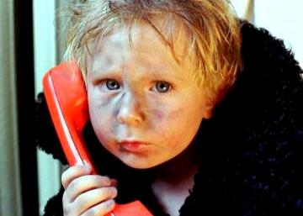
Главное управление МЧС России
по Кемеровской области информирует детей:
Справиться с небольшим очагом горения МОЖНО!
Загорелось кухонное полотенце – брось его в раковину, залей водой; если воды нет, то плотно прижми горящий край
полотенца разделочной доской, крышкой от кастрюли к столу или кафельному полу.
Вспыхнуло масло на сковороде – сразу плотно закрой сковороду крышкой и выключи плиту. Нельзя нести сковороду и
заливать горящее масло водой, т.к. произойдет бурное вскипание, разбрызгивание горящего масла, ожоги рук, лица и
появится множество очагов горения.
В квартире появился неприятный запах горелой изоляции – отключай общий электровыключатель (автомат) и зови
взрослых.
Дым опасен!
Для того, чтобы отравиться дымом достаточно сделать несколько вздохов.
Меньше всего дыма внизу, у пола, поэтому
выходить из задымленного помещения лучше всего сильно пригнувшись,
защищая рот и нос тканью, лучше если она будет
мокрой.
Если пожар начался в твое отсутствие
и момент для быстрого тушения (1-2 мин.) упущен,
беги из дома (плотно закрыв за собой дверь!),
предупреди о пожаре соседей
вызывай пожарную охрану по телефону
01, 112 с сотового, помощь обязательно придет!
Notes:
октябрь

Slide 6
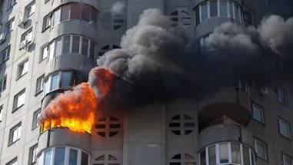
Главное управление МЧС России по Кемеровской области информирует детей:
Нет дыма без огня. Что опаснее?
При неполном сгорании веществ образуется дым. В дыму человек теряет ориентацию в пространстве. Эвакуация в таких условиях затрудняется или становится невозможной. Кроме того, дым представляет собой смесь продуктов горения, в том числе и ядовитых соединений: оксид углерода, синильную кислоту, фосген, альдегиды и пр. Содержание кислорода в начальной стадии пожара снижается до 16 %, происходит ухудшение двигательных функций, нарушение координации, затруднение мышления и притупление внимания.
Главный компонент дыма – угарный газ: ядовитый, невидимый и не имеющий запаха.
Человек может погибнуть от него в течение нескольких минут. Токсическое действие угарного газа основано на том, что, попадая в организм человека, он связывается с гемоглобином крови прочнее и в 200—300 раз быстрее, чем кислород, что приводит к кислородному голоданию.
Симптомами отравления угарным газом являются: головная боль, удушье, стук в висках, головокружение, боли в груди, сухой кашель, тошнота, рвота, зрительные и слуховые галлюцинации, повышение артериального давления, двигательный паралич, потеря сознания, судороги.
" ДЫМ И ТОКСИЧНЫЕ ГАЗЫ УБИЛИ ГОРАЗДО БОЛЬШЕ ЛЮДЕЙ, ЧЕМ ПЛАМЯ. "
«ИЗ СТАТИСТИКИ ПОЖАРОВ: ИЗ КАЖДЫХ ПЯТИ ЧЕЛОВЕК, ПОГИБШИХ НА ПОЖАРАХ, ЧЕТВЕРО ПОГИБАЮТ ОТ ДЫМА И УГАРНОГО ГАЗА. "
Формула безопасности:
Чтобы защититься от дыма при пожаре следует дышать через влажный тканевый платок. Перемещаться в дыму нужно пригнувшись или на четвереньках. В 30-40 сантиметрах от пола легче всего дышать при пожаре.
Концентрация дыма и температура там ниже, чем в остальном помещении
Notes:
октябрь

